Slide 1


在《CAREC 2030医疗卫生战略》背景下的传染病风险融资框架
2022年11月27日

Slide 2



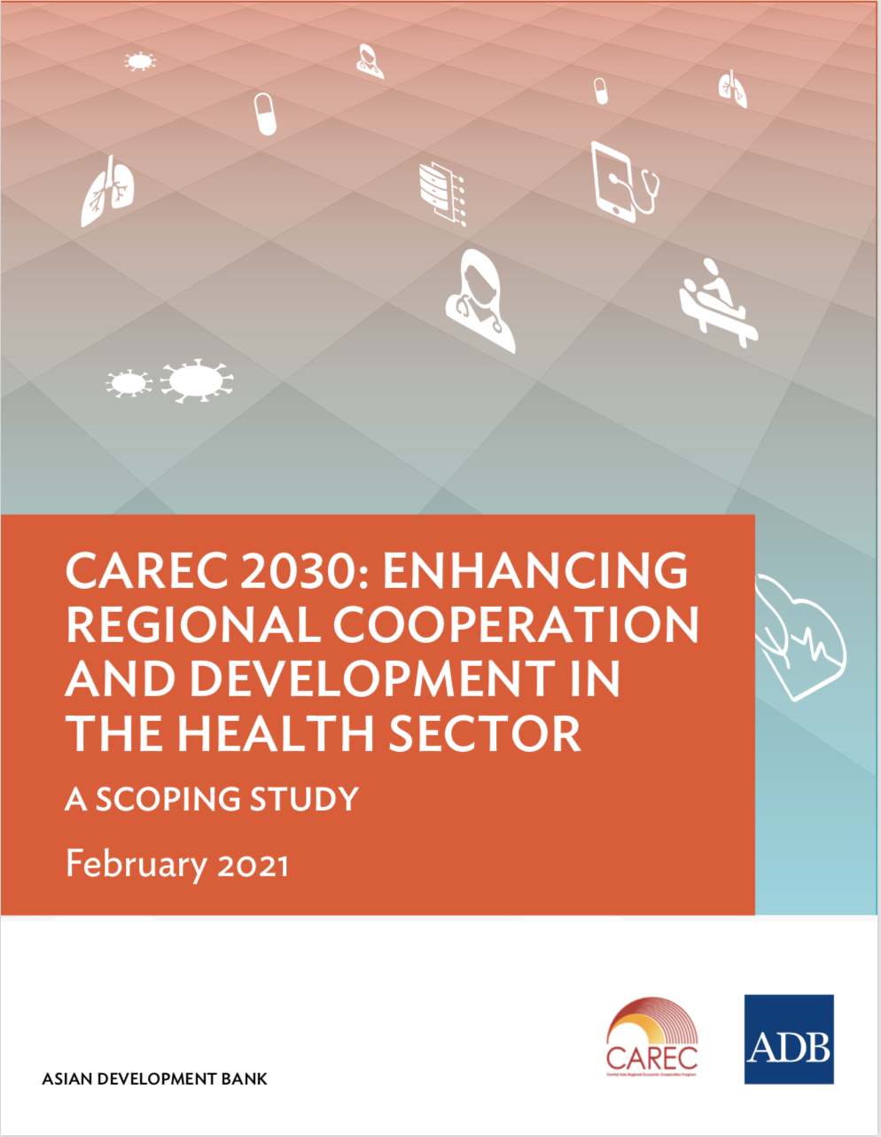

CAREC区域医疗卫生合作的发展
批准《CAREC 2030年医疗卫生战略》
2021年11月
区域投资框架 -- 2022年
?
CAREC医疗卫生合作的概略研究完成
2017
医疗医疗卫生专门工作组（WGH）的成立
- 2021年3月
《CAREC 2030年战略》将卫生合作列为人类发展集群下的优先事项
2017
重点关注
实施
2030截止
2022年11月28-29日｜土耳其伊斯坦布尔
Notes:
概略研究的第一步探讨了促进区域医疗卫生合作的潜力和机会。由亚行在2019年和2020年通过案头研究进行......
研究报告建议CAREC国家在三个领域进行合作:
区域医疗卫生安全
医疗卫生系统能力
改善对移民、流动人口和边境社区的卫生服务
第二步，于2021年3月成立CAREC医疗卫生工作组（WGH)，以指导2030年前CAREC医疗卫生合作。
在CAREC国家和发展伙伴的支持下，WHG制定了2030年前CAREC医疗卫生战略，并阐明了合作领域。该战略与其他CAREC战略保持一致，如CAREC性别战略。

Slide 3
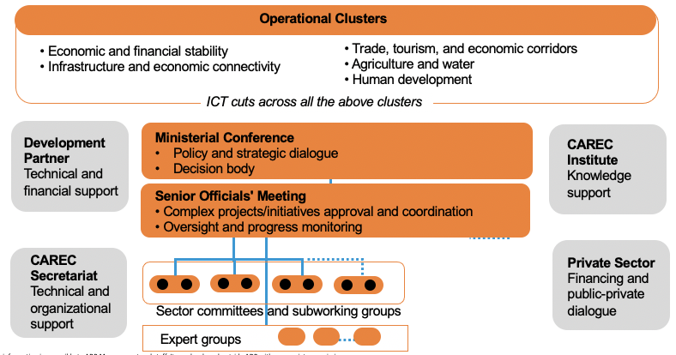
CAREC医疗卫生工作组
CAREC医疗卫生专门工作组（WGH）的第二次会议
2022年10月11-13日｜格鲁吉亚，第比利斯

Slide 4
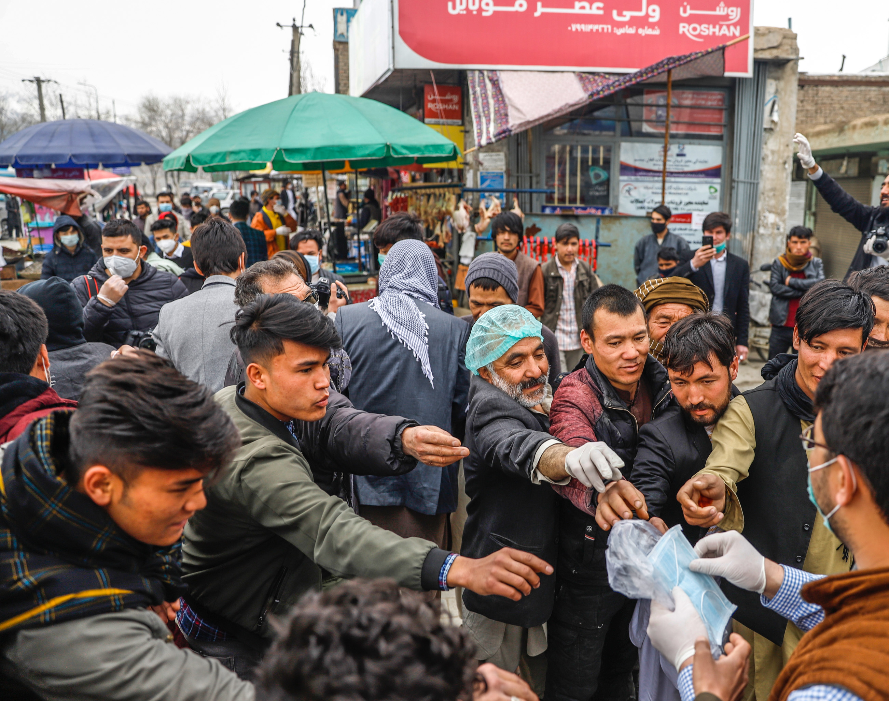
该地区极易在未来爆发疫情
导致传染病传播的因素包括：
  大量人员居住在靠近动物的地方
  人员和牲畜的跨境流动
  医疗卫生系统能力参差不齐
  移民无法获得基本医疗卫生服务
Notes:
除新冠疫情外， 该地区极易在未来爆发疫情，这意味着需要加强大流行病的准备和卫生安全能力。

Slide 5





区域性挑战需要区域性解决方案
病原体的跨国传播使得国家间相互依存度增强...
然而，
投资往往在国家而非区域层面进行
对区域联合机制和跨境服务的了解和解决方案不足
区域机制的碎片化
...和医疗卫生决定因素需要跨部门和跨国界的解决方案
迁移
气候变化
研发
贸易
Notes:
由于病毒等病原体跨越国界，国家间的相互依存度越来越高，我们也观察到影响医疗卫生的决定因素/因素日益全球化（如疫苗开发和制造），需要跨部门和跨国界的解决方案（移民、气候变化、研发、贸易等方面。）

Slide 6





CAREC背景下区域合作的驱动力
文化/社会
地理
监管
经济/技术
共同的 "谢马什科 "遗产(8/11国家)
普遍使用的重要语言
医疗卫生专业人员为获得更好的教育和机会而跨越国界
就业机会创造和成本下降（例如，通过使用医院等跨境基础设施）
通过信息共享和人力资源的教育/培训提高效率
通过聚合需求/联合采购实现规模经济
在区域层面采用移动和电子保健（远程医疗项目）
区域合作
长距离的共同 "多孔 "边界
多山的地形，孤立的边境地区
大量的移民流动
基于日益增长的非传染性疾病和传染病负担的流行病学相似性
多个区域/双边协议
双边经济走廊
共同市场
Notes:
有许多驱动因素为推进CAREC区域的区域合作奠定了基础
确定了四个方面的驱动因素。
文化/社会....
地理人口....
监管.....
经济/技术

Slide 7







《CAREC 2030年医疗卫生战略》
愿景和原则
愿景
通过区域性解决方案，全面、有效且可持续地应对CAREC地区面临的公共卫生威胁，同时保障人口中最为脆弱的群体获得必要的资源。
指导原则
促进多部门协调
明确注重造福民众
区域医疗卫生合作
确保可行性和基于证据的方法
维护可持续性与相关责任分配
与国际政策和框架保持一致

Slide 8





《CAREC 2030年医疗卫生战略》
战略框架
区域卫生安全得到加强
支柱1：
支柱2：
支柱3：
支柱4：
交叉性领域
性别
领导力和人力资源能力
技术准备
获取物资和迅速反应的能力
弱势群体与边境医疗卫生
数字医疗/创新
机制设置
合作与伙伴关系
能力支持
CAREC机构支持
利益相关方参与
培训和知识共享
有利因素
政治承诺和政策对话
医疗卫生工作组
研究和知识产品
多部门协调
地理集群
CAREC医疗卫生专门工作组（WGH）的第二次会议
2022年10月11-13日｜格鲁吉亚，第比利斯

Slide 9

《CAREC 2030年医疗卫生战略》
战略框架
支柱1：
支柱1：
支柱2：
支柱3：
支柱4：
交叉性领域
协调和治理
劳动力技能和能力
性别
领导力和人力资源能力
技术准备
获取物资和迅速反应的能力
弱势群体与边境医疗卫生
数字医疗/创新
机制设置
合作与伙伴关系
能力支持

Slide 10
医疗卫生/领导力治理、融资和人力资源方面的问题
支柱1：
医疗卫生安全的治理、协调（准备和应对）
半数CAREC国家对《国际卫生条例》的实施不够充分
实施《国际卫生条例》的立法和政策工具薄弱
在应对新冠疫情期间建立了全政府协调机制，但医疗卫生部门通常仍在准备和应对方面起到领导作用
制定应对计划时数据使用和分析不足
缺乏有效的部门间协调机制
大多数国家的 "同一个健康 "治理不足
跨境协调和协作机制不足
国家卫生安全行动计划的制定、融资和实施水平较低
为医疗卫生安全融资
加强医疗卫生系统和IHR能力建设的资金长期不足并出现下降，尽管在新冠疫情期间大幅增加
应对新冠疫情期间，紧急资金获取受到阻碍/面临挑战
卫生领域的人力资源
对卫生工作人员及其能力建设的规划、预测和管理不足，
医护人员的技术能力有限（如监测、实验室、感染防控、病例管理、风险交流、流行病学、重症监护室的病例管理等）。
国家IHR联络点的人力资源不足。
CAREC医疗卫生专门工作组（WGH）的第二次会议
2022年10月11-13日｜格鲁吉亚，第比利斯

Slide 11


区域合作的机会 - 传染病风险融资框架（IDRFF）
支柱1：
目标：制定区域风险融资机制，以在传染病爆发时支持快速反应和控制¹
1. 促进医疗卫生和经济的风险融资
  大力的早期行动有助于控制疾病传播，拯救生命，减少经济影响
  风险管理和融资是密切相关的，应该一起发展。
  在准备（监测和控制）和应对（融资）方面开展协调的区域合作将减少整体成本
  CAREC目前没有为下一次疫情爆发提供紧急融资的计划。
2.设立三个区域风险融资机制
为疫情爆发早期阶段采取快速大力行动提供融资
火花风险保险
疫情控制融资
当邻国发生疫情时，为采取的行动融资。
中小企业业务中断
为支持经济而融资
  利用私人（再）保险和资本市场，为CAREC成员提供即时融资，以在下一次疫情爆发时促进应急计划的实施。
3.为CAREC成员实施这些机制
  设计应急计划，包括确定所需的公共卫生基础设施，并与亚行、世卫组织、各国卫生部、应急管理部和财政部一起量化相关投资成本
  与CAREC成员和私营部门合作，设计风险融资产品
CAREC医疗卫生专门工作组（WGH）的第二次会议
2022年10月11-13日｜格鲁吉亚，第比利斯
^{1这项}工作是更广泛的亚行项目（TA-9878）的一部分，该项目支持CAREC成员国加强其地震、洪水和传染病风险管理战略和公共部门预算的抗风险能力。

